Slide 1
РОССИЙСКИЙ ЭКОНОМИЧЕСКИЙ УНИВЕРСИТЕТ имени Г. В. ПЛЕХАНОВА
МЕХАНИЗМЫ ПОДГОТОВКИ И РЕАЛИЗАЦИИ НАУЧНО-ИССЛЕДОВАТЕЛЬСКИХ РАБОТ В СФЕРЕ ОБРАЩЕНИЯ С ТКО
Докладчик: | Кулясов Николай Сергеевич | к.э.н., ведущий научный сотрудник ФГБОУ ВО «РЭУ им. Г.В. Плеханова»
26 августа 2021 года

Slide 2

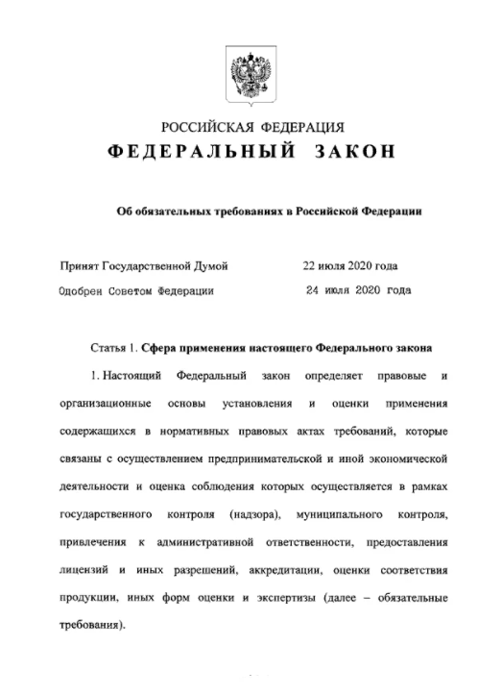
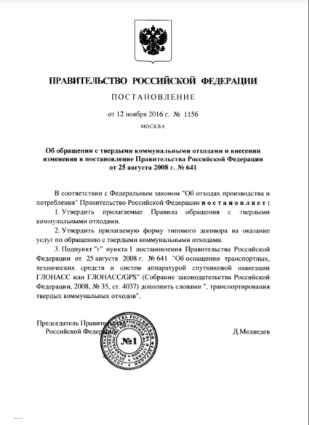
АКТУАЛЬНОСТЬ СОЗДАНИЯ ЦЕНТРА ТАРИФНОГО РЕГУЛИРОВАНИЯ В СФЕРЕ ОБРАЩЕНИЯ С ТКО
Национальный проект «Экология»
ПЕРЕХОД НА НОВУЮ СИСТЕМУ ОБРАЩЕНИЯ С ТВЕРДЫМИ КОММУНАЛЬНЫМИ ОТХОДАМИ
ФЗ "Об отходах производства и потребления" от 24.06.1998 № 89-ФЗ (ред. от 02.07.2021)
Правила обращения с твердыми коммунальными отходами, утв. постановлением Правительства РФ от 12.11.2016 № 1156
НОВЫЕ ПРОБЛЕМНЫЕ ВОПРОСЫ
В СФЕРЕ НОРМАТИВНОГО ПРАВОВОГО РЕГУЛИРОВАНИЯ | В СФЕРЕ ТАРИФНОГО РЕГУЛИРОВАНИЯ

Slide 3
ЦЕНТР ТАРИФНОГО РЕГУЛИРОВАНИЯ В СФЕРЕ ОБРАЩЕНИЯ С ТКО ВЫСШЕЙ ШКОЛЫ ТАРИФНОГО РЕГУЛИРОВАНИЯ
МИССИЯ ЦЕНТРА
Подготовка и реализация научно-исследовательских работ, подготовка и переподготовка высококвалифицированных кадров по проблематике тарифного регулирования в области обращения с ТКО

Slide 4







ПРОБЛЕМЫ, НАД КОТОРЫМИ РАБОТАЕТ ЦЕНТР ТАРИФНОГО РЕГУЛИРОВАНИЯ В СФЕРЕ ОБРАЩЕНИЯ С ТКО
ФОРМИРОВАНИЕ НАУЧНО-МЕТОДИЧЕСКОГО И ЭКСПЕРТНОГО ОБОСНОВАНИЯ ТАРИФОВ И ПРОЦЕССОВ ТАРИФООБРАЗОВАНИЯ | УСТРАНЕНИЕ НЕДОСТАТОЧНОГО РЕГУЛИРОВАНИЯ ТАРИФОВ НА УТИЛИЗАЦИЮ ОТХОДОВ И КАК СЛЕДСТВИЕ РЕШЕНИЕ ПРОБЛЕМЫ НЕДОВОЛЬСТВА НАСЕЛЕНИЯ – ОСНОВНОГО ПРОИЗВОДИТЕЛЯ ТКО | РЕШЕНИЕ ПРОБЛЕМЫ НЕСПОСОБНОСТИ РЕГИОНАЛЬНЫХ ОПЕРАТОРОВ, ПОЛУЧИВШИХ УВЕЛИЧЕННЫЕ ТАРИФЫ, АРГУМЕНТИРОВАННО ВОЙТИ В ДИАЛОГ С НАСЕЛЕНИЕМ И ХОЗЯЙСТВУЮЩИМИ СУБЪЕКТАМИ ПО ВОПРОСАМ ФОРМИРОВАНИЯ СИСТЕМЫ ТАРИФОВ
СОЗДАНИЕ И РАЗВИТИЕ ЦИФРОВОЙ ПЛАТФОРМЫ ДЛЯ ВОЗМОЖНОСТИ НАСЕЛЕНИЯ РЕАЛЬНО ОТСЛЕЖИВАТЬ ТАРИФНЫЕ ИЗМЕНЕНИЯ В СФЕРЕ ОБРАЩЕНИЯ С ТКО | ПОВЫШЕНИЕ ПРОЗРАЧНОСТИ РАСХОДОВАНИЯ СРЕДСТВ, ПОЛУЧЕННЫХ ОТ НАСЕЛЕНИЯ ДЛЯ УТИЛИЗАЦИИ ОТХОДОВ | РЕШЕНИЕ ПРОБЛЕМЫ НЕДОСТАТОЧНОГО ФИНАНСИРОВАНИЯ ОПЕРАТОРОВ И СУБЪЕКТОВ В СФЕРЕ ОБРАЩЕНИЯ С ТКО, НЕСМОТРЯ НА УВЕЛИЧИВАЮЩИЕСЯ СБОРЫ С НАСЕЛЕНИЯ, ДЛЯ УТИЛИЗАЦИИ ОТХОДОВ

Slide 5





ОСНОВНЫЕ НАПРАВЛЕНИЯ ДЕЯТЕЛЬНОСТИ ЦЕНТРА ТАРИФНОГО РЕГУЛИРОВАНИЯ В СФЕРЕ ОБРАЩЕНИЯ С ТКО
 | РАЗРАБОТКА МЕТОДИЧЕСКИХ РЕКОМЕНДАЦИЙ в области обращения с ТКО в соответствии с Федеральным законом от 24.06.1998 № 89-ФЗ «Об отходах производства и потребления» (вопросы обработки, обезвреживания, энергетической утилизации, захоронения твердых коммунальных отходов, а также оказания региональным операторам услуг по обращению с ТКО)
 | РАЗРАБОТКА ВЕРХНЕЙ И НИЖНЕЙ ГРАНИЦЫ ТАРИФОВ для субъектов Российской Федерации в системе обращения с ТКО через механизмы подготовки и реализации научно-исследовательских работ
 | ПОДГОТОВКА ПРОФЕССИОНАЛЬНЫХ СТАНДАРТОВ (квалификационных требований к специалистам по тарифообразованию) в сфере обращения с ТКО в соответствии с Федеральным законом от 03.07.2016 № 238-ФЗ «О независимой оценке квалификации».
 | СОЗДАНИЕ ФЕДЕРАЛЬНОГО ТАРИФНОГО КАЛЬКУЛЯТОРА каждого субъекта, региона и муниципального образования с целью получения гражданами Российской Федерации данной информации на портале государственных услуг
 | ОБЕСПЕЧЕНИЕ ПОВЫШЕНИЯ КВАЛИФИКАЦИИ СОТРУДНИКОВ федеральных и региональных органов исполнительной власти, представителей корпораций ключевых отраслей и сфер в области обращения с твёрдыми коммунальными

Slide 6
1. ЭТАПЫ СОЗДАНИЯ НОВОГО ПРЕДПРИЯТИЯ
МЕХАНИЗМ ПОДГОТОВКИ И РЕАЛИЗАЦИИ НАУЧНО-ИССЛЕДОВАТЕЛЬСКИХ РАБОТ В СФЕРЕ ОБРАЩЕНИЯ С ТКО
Обращение заказчика в Центр
Проведение сотрудниками центра анкетирования и опроса заказчика
Выявление проблемных вопросов заказчика в сфере ТКО
1
2
3
Согласование ТЗ на НИР
Предложение сотрудниками Центра инструментов и методик, позволяющих решить обозначенные проблемы
Оценка экспертами Центра предоставленных материалов Заказчика на предмет возможности выполнения НИР
6
5
4
Согласование условий договора на НИР и его подписание
7
Выполнение НИР, ее этапов
Передача отчетных материалов заказчику с предложениями по решению проблемы
8
9

Slide 7
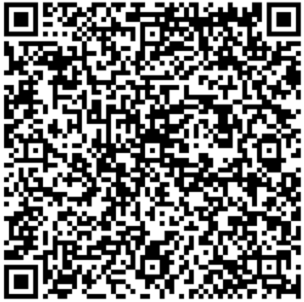
КОНТАКТНАЯ ИНФОРМАЦИЯ
Директор Центра | Епишов Андрей Павлович
Телефон | +7 (495) 800-12-00 (доб. 23-67)
Эл. почта | VSHTR@rea.ru
Адрес | ​Россия, 117997, г. Москва, Стремянный пер., д. 28, стр. 1, каб. 247

